Slide 1
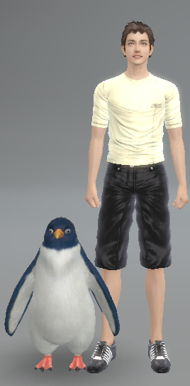
EDM DJ 터틀 - 사이즈
2족 보행을 하는 거북이
옷은 따로 입지 않고 있고, 몇가지 장신구만 착용하고 있으며 7성이 되었을 때 허공에 커다란 스피커가 거북이를 따라다닌다.
크기는 기존 펭귄과 동일한 크기를 지닌다.

Slide 2
EDM DJ 터틀 – 기본 형태
여름 밤을 불태울 EDM DJ 컨셉의 2족 보행 거북으로 아래와 같이 등 딱지가 등딱지 결대로 네온 사인으로 빛이 난다.
머리에는 커다란 헤드폰과 네온으로 빛나는 선글라스, 네온 문양이 들어 있는 마스크를 쓰고 있다.
허리에는 이니셜 ‘M’자가 네온으로 빛나고 있는 혁대를 하고 있다.
한 손은 손수건을 묶고 있고 다른 한손에는 클럽 티켓 느낌의 팔찌를 하고 있다.
발에도 불빛이 나는 라이트 슈즈를 신고 있다.
주위에 우퍼 스피커가 떠 있다.
우퍼 스피커 2개
헤드폰
네온 선글라스
네온 무늬 마스크
팔찌 형 네온 클럽 티켓 & 네온 무늬가 들어간 손수건
결대로 서로 다른 네온 색이
번쩍이는 등딱지
네온 혁대
M
라이트 슈즈

Slide 3
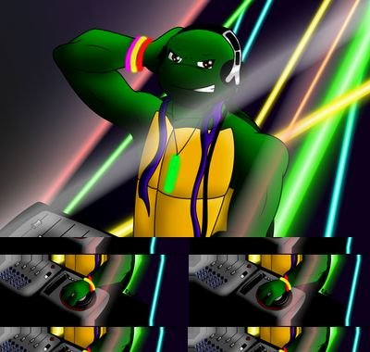


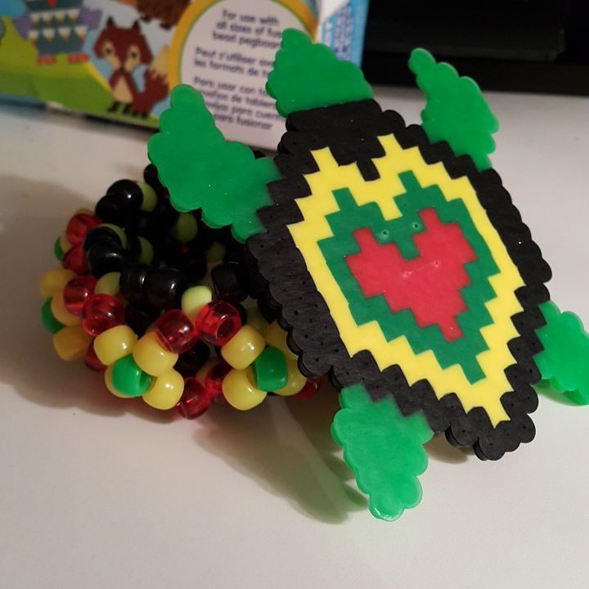
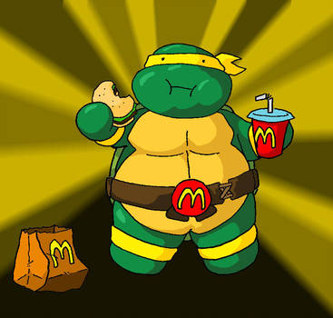
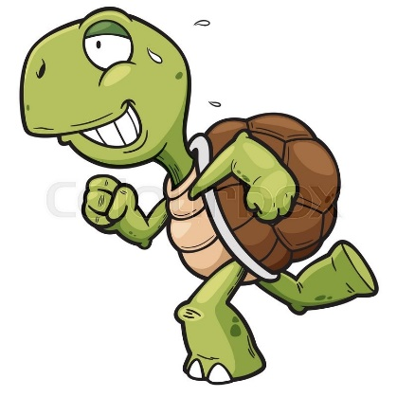
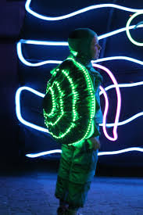
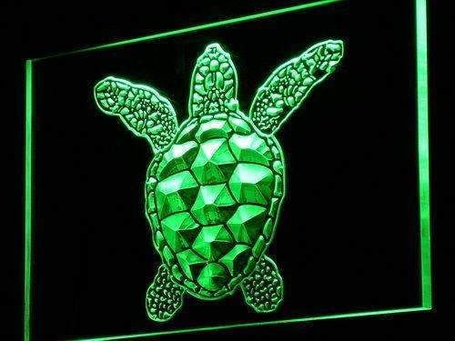
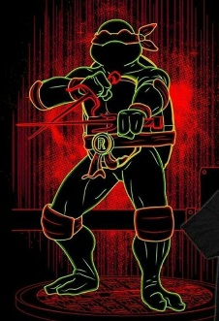
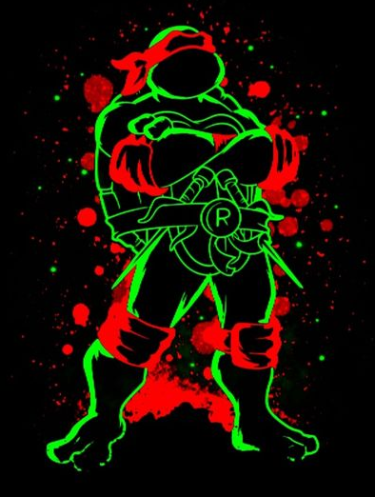
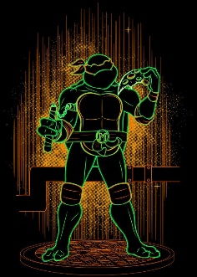
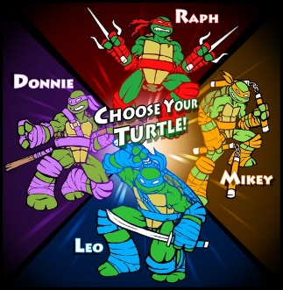
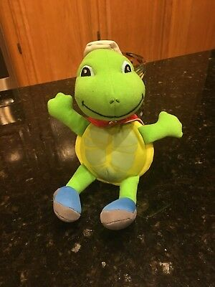
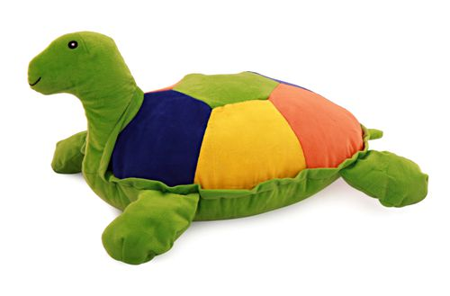
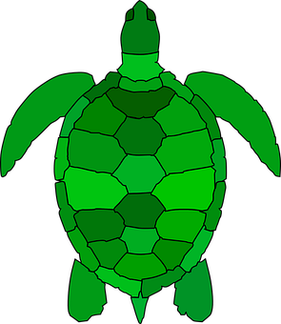
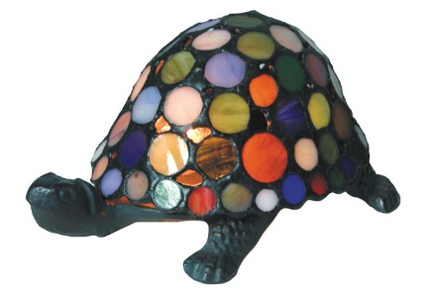
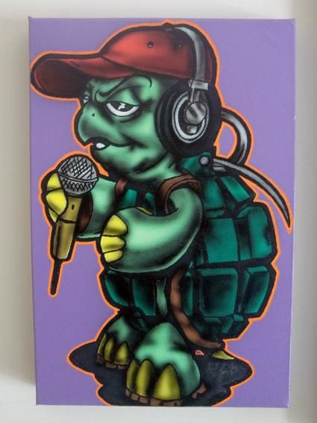
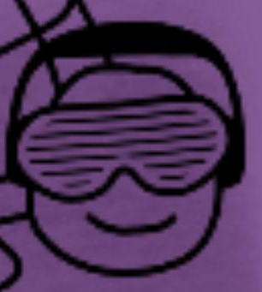
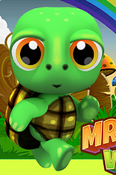
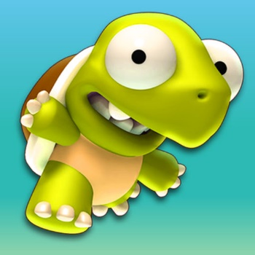
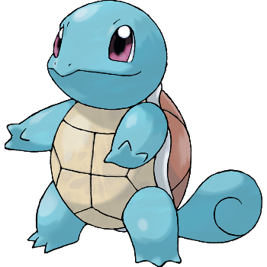
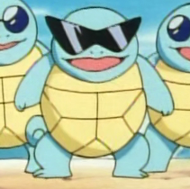
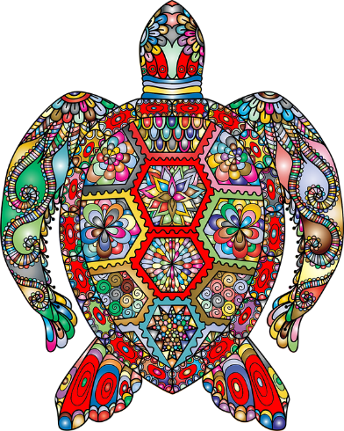
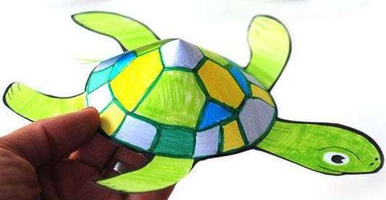
EDM DJ 터틀– 기본 형태 예시

Slide 4
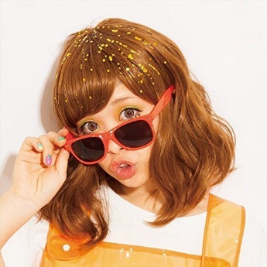
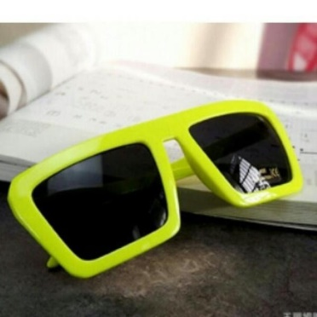

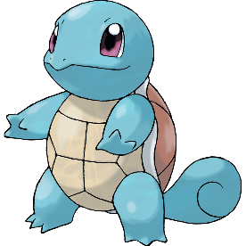
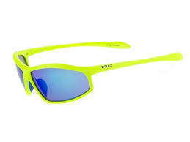
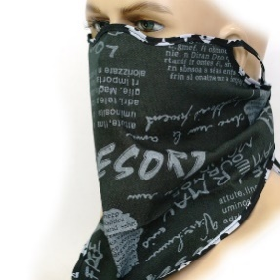
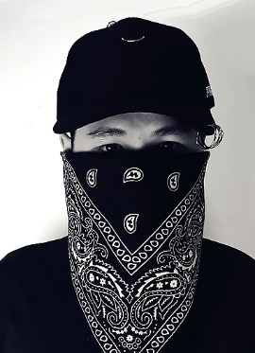
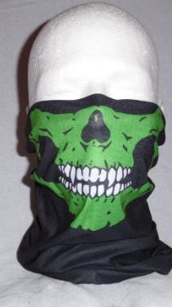
EDM DJ 터틀 – 5성 특징
2족 보행 거북이가 선글라스와 마스크, 클럽 티켓 팔찌를 끼고 있으며 신발을 신고 있다.
네온 무늬가 전혀 들어가지 않은 형태.
네온 없는
기본 선글라스
2족 보행 거북이
무늬 없는 반다나 마스크 착용

Slide 5
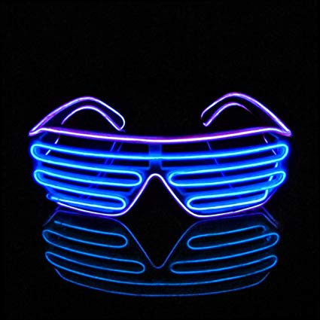
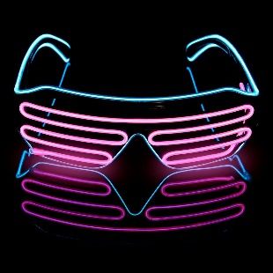
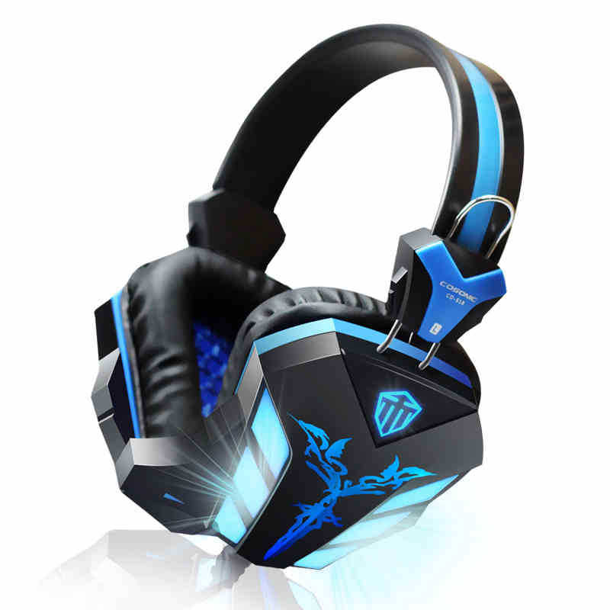
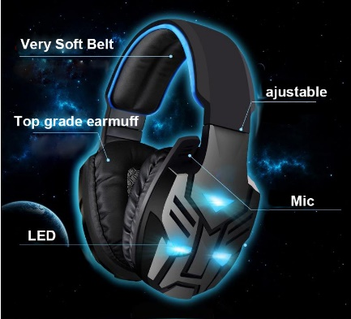
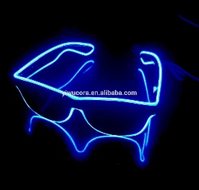
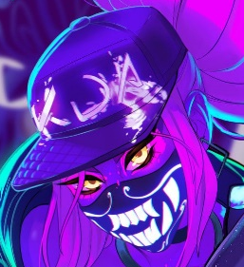
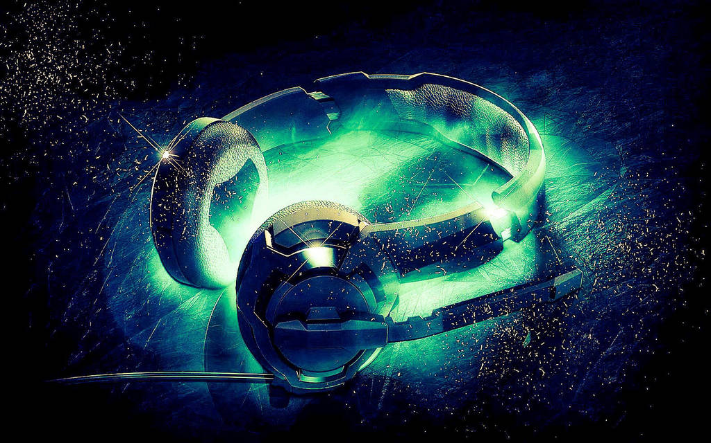
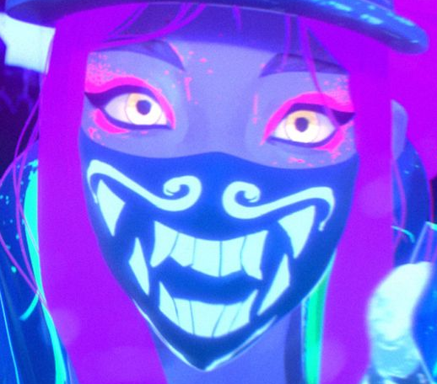
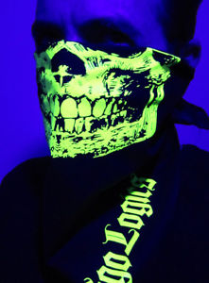
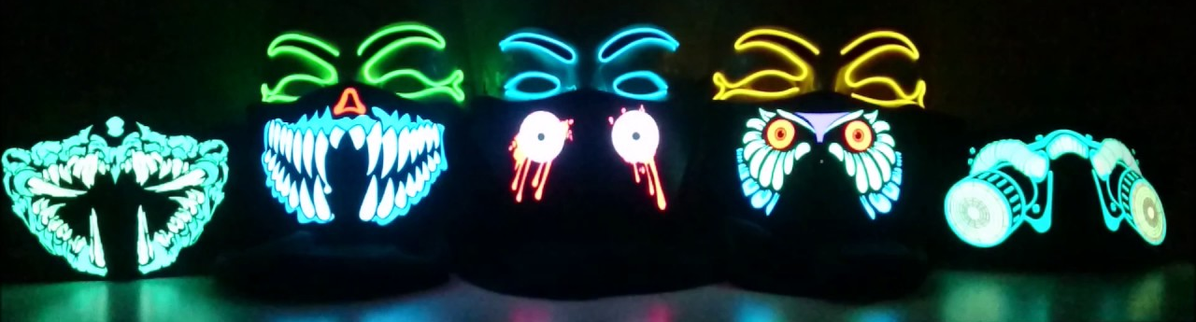
EDM DJ 터틀 – 6성 특징
5성에서 헤드셋이 추가된다.
반다나 마스크와 선글라스, 그리고 헤드셋에 네온 무늬가 추가된다.
네온 해드셋 추가
네온 없는
기본 선글라스
반다나 마스크에 네온 무늬 추가

Slide 6
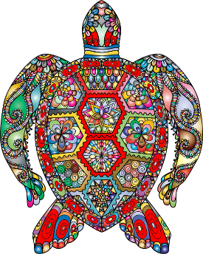

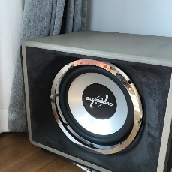
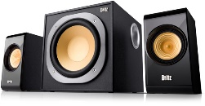
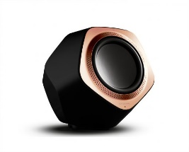
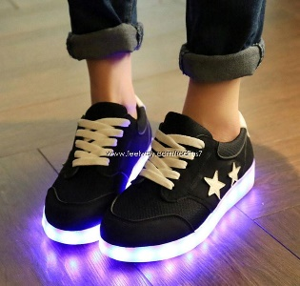
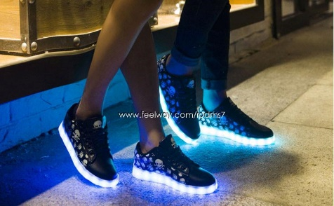
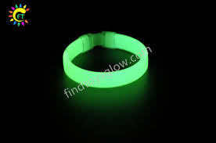
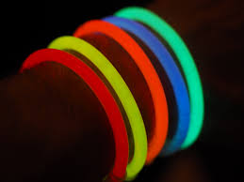
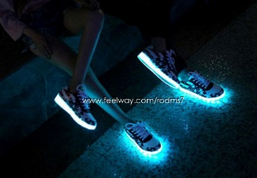
EDM DJ 터틀 – 7성 특징
6성에서 양 옆에 우퍼 스피커가 추가되며, 스피커가 둥둥 거린다.
손에 네온 반다나가 추가되고, 클럽 티켓 팔찌와 함께 양 손에 네온 무늬가 추가된다.
허리띠가 추가되고 허리띠 가운데 M 자로 불빛이 비춰진다.
신발에 불빛이 들어온다.
등딱지에 등딱지 결대로 서로 다른 네온 불빛이 빤짝인다.
우퍼 스피커 추가
결대로 서로 다른 네온 색이
번쩍이는 등딱지
팔찌 형 네온 클럽 티켓 & 네온 무늬가 들어간 반다나
라이트 슈즈

Slide 7
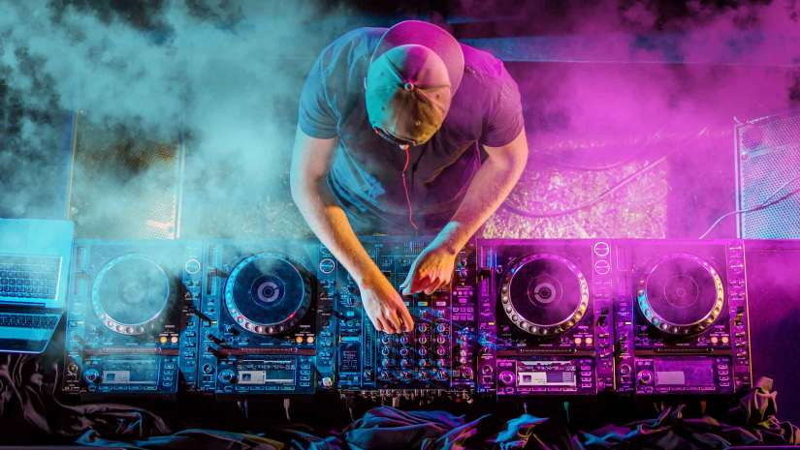

EDM DJ 터틀 – 애니메이션
걷기&뛰기
걷기 & 뛰기 모두 2족 보행으로 인간이 걷듯 걷는다.
대기 : 한손으로 턴테이블을 조정하는 듯이 움직이고, 리듬을 탄다.
상호액션 : 뒤로 누워 등딱지로 빙글빙글 돌면서 춤을 춘다.

